Slide 1
Mysql 事务的实现
2020.04 by le

Slide 2
事务的起源
从一个转账的故事说起……

Slide 3
事务的特性
原子性
事务是一个不可分割的整体，要么全做，要么全不做
隔离性
事务是隔离的，一个事务的执行不能影响其他事务的执行
持久性
已经提交的事务不能再被修改，这个事务的结果是永久保留的
一致性
数据库中的数据全部符合现实世界中的约束

Slide 4
事务的概念
定义： 把需要保证原子性、隔离性、一致性和持久性的一个或多个数据库操作称之为一个事务（transaction）
事务的状态：
活动的：事务对应的数据库操作正在执行过程中时。
部分提交的：执行完成，但数据还在内存，没有刷盘。
失败的：当事务处在活动的或者部分提交的状态时，遇到错误而无法执行。
中止的：失败状态的事务完成了回滚操作时。
提交的：执行完成并且数据同步到磁盘中。

Slide 5
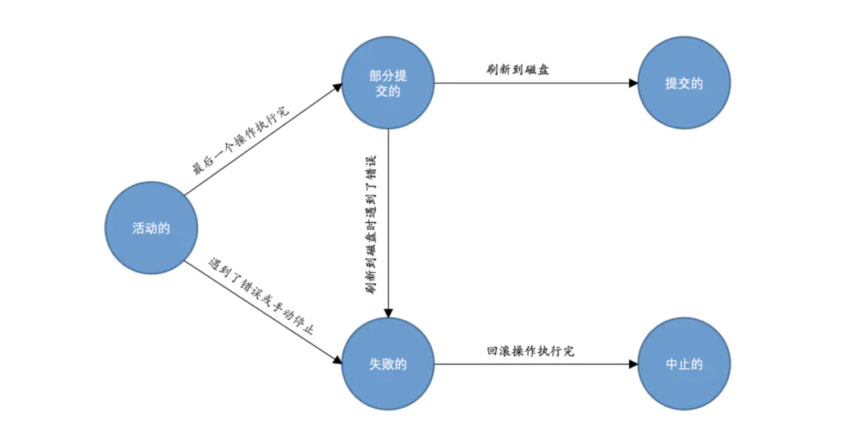
事务状态转换图

Slide 6
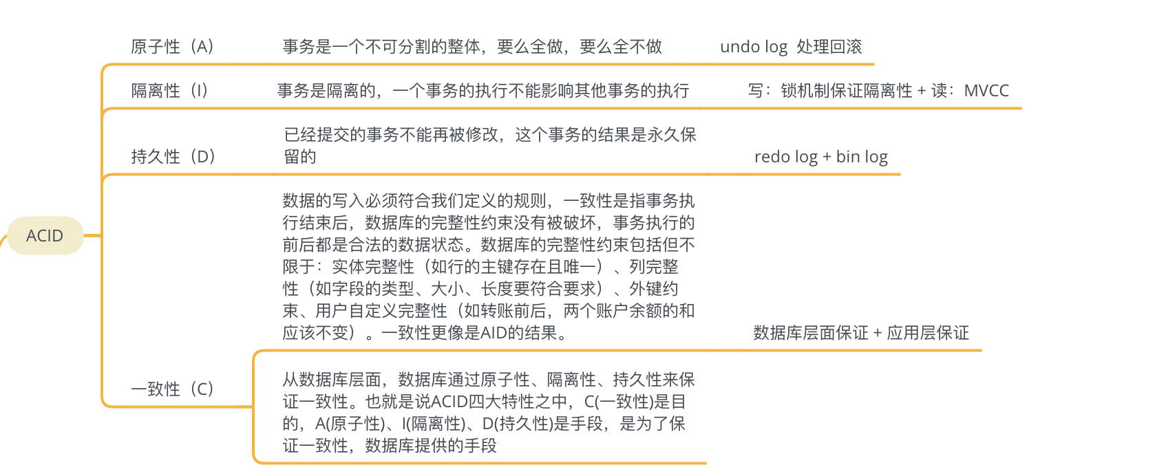
事务特性的总结

Slide 7
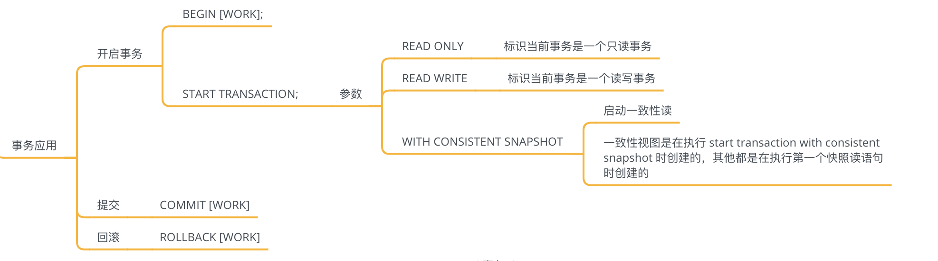
事务的应用

Slide 8
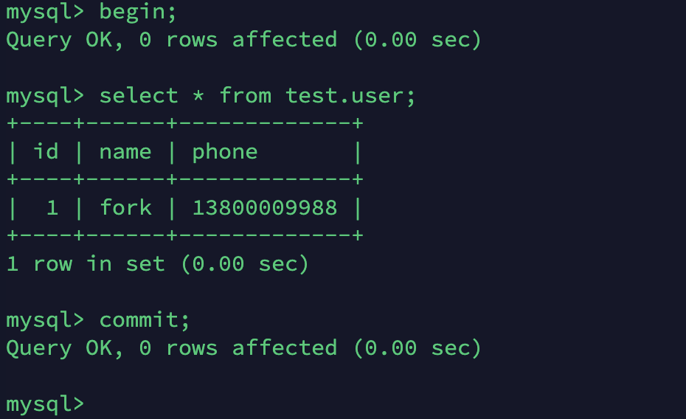
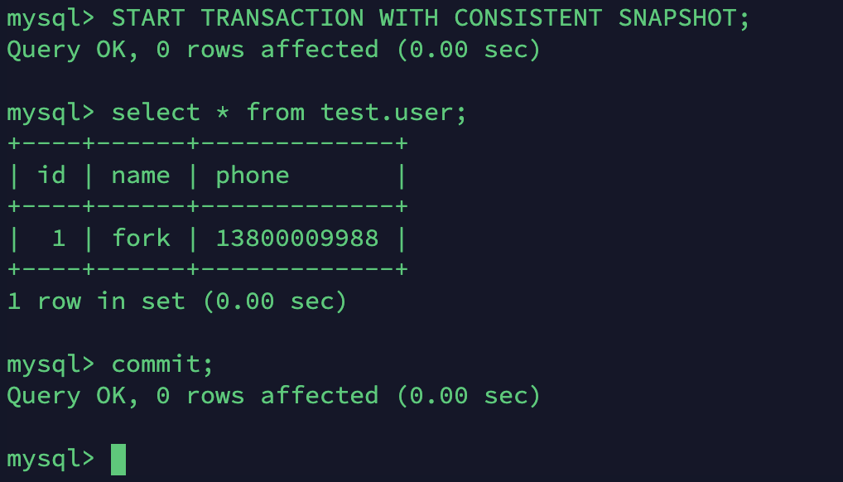
事务的应用

Slide 9
事务原子性的保证：undo log
为了实现事务的原子性，InnoDB存储引擎在实际进行增、删、改一条记录时，都需要先把对应的undo日志记下来。

Slide 10
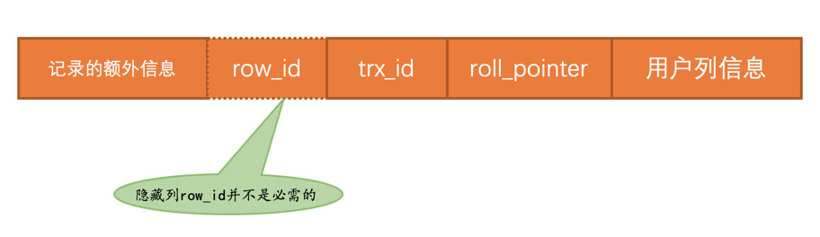
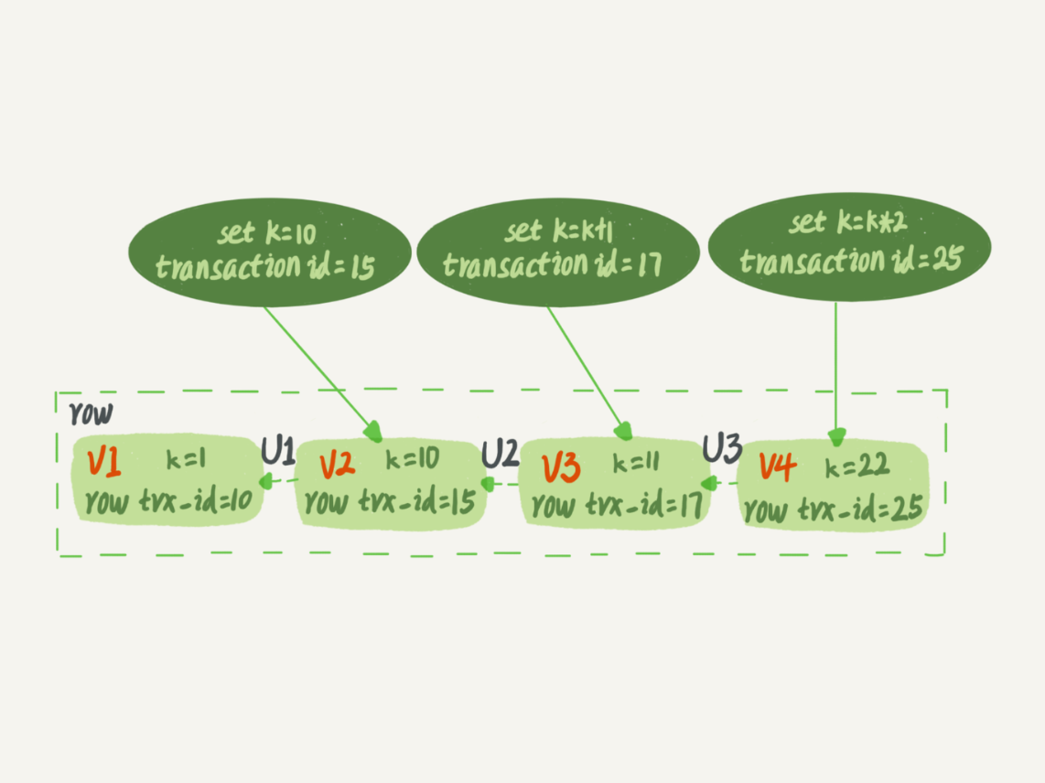
版本链
每次事务更新时都会生成新的数据版本，并且把 transaction id 赋值给这个数据版本的事务 ID，记为 row trx_id。
V1、V2、V3 并不是物理上真实存在的，而是每次需要的时候根据当前版本和 undo log 计算出来的

Slide 11
事务id的生成
服务器会在内存中维护一个全局变量，每当需要为某个事务分配一个事务id时，就会把该变量的值当作事务id分配给该事务，并且把该变量自增1。
每当这个变量的值为256的倍数时，就会将该变量的值刷新到系统表空间的页号为5的页面中一个称之为Max Trx ID的属性处，这个属性占用8个字节的存储空间。
当系统下一次重新启动时，会将上边提到的Max Trx ID属性加载到内存中，将该值加上256之后赋值给我们前边提到的全局变量（因为在上次关机时该全局变量的值可能大于Max Trx ID属性值）。

Slide 12
事务的隔离性与隔离级别
在谈隔离级别之前，我们要知道，隔离得越严实，效率就会越低。因此很多时候，我们都要在二者之间寻找一个平衡点。
SQL 标准的事务隔离级别包括：
读未提交（read uncommitted）
读提交（read committed）
可重复读（repeatable read）
串行化（serializable ）

Slide 13
并发事务引起的问题
脏写
如果一个事务修改了另一个未提交事务修改过的数据，那就意味着发生了脏写
脏读
如果一个事务读到了另一个未提交事务修改过的数据，那就意味着发生了脏读
不可重复读
如果一个事务只能读到另一个已经提交的事务修改过的数据，并且其他事务每对该数据进行一次修改并提交后，该事务都能查询得到最新值，那就意味着发生了不可重复读
幻读
如果一个事务先根据某些条件查询出一些记录，之后另一个事务又向表中插入了符合这些条件的记录，原先的事务再次按照该条件查询时，能把另一个事务插入的记录也读出来，那就意味着发生了幻读

Slide 14
事务的隔离级别
读未提交
一个事务还没提交时，它做的变更就能被别的事务看到
读提交
一个事务提交之后，它做的变更才会被其他事务看到
可重复读
一个事务执行过程中看到的数据，总是跟这个事务在启动时看到的数据是一致的。当然在可重复读隔离级别下，未提交变更对其他事务也是不可见的
串行化
事务串行化执行

Slide 15
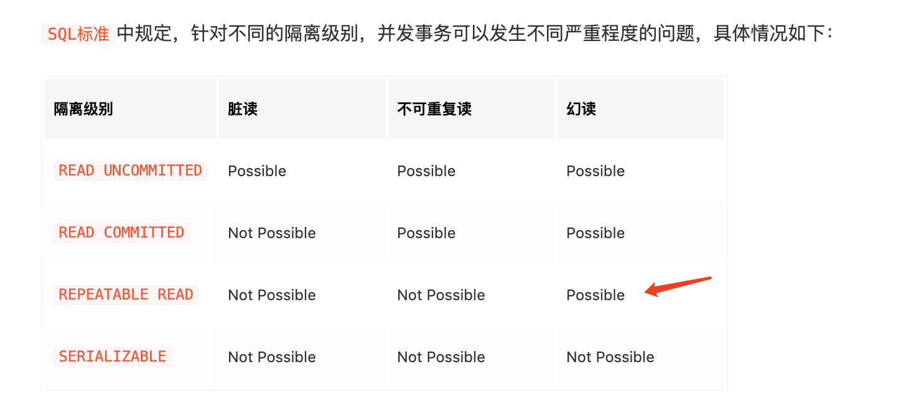
事务隔离级别和可能发生的并发问题

Slide 16
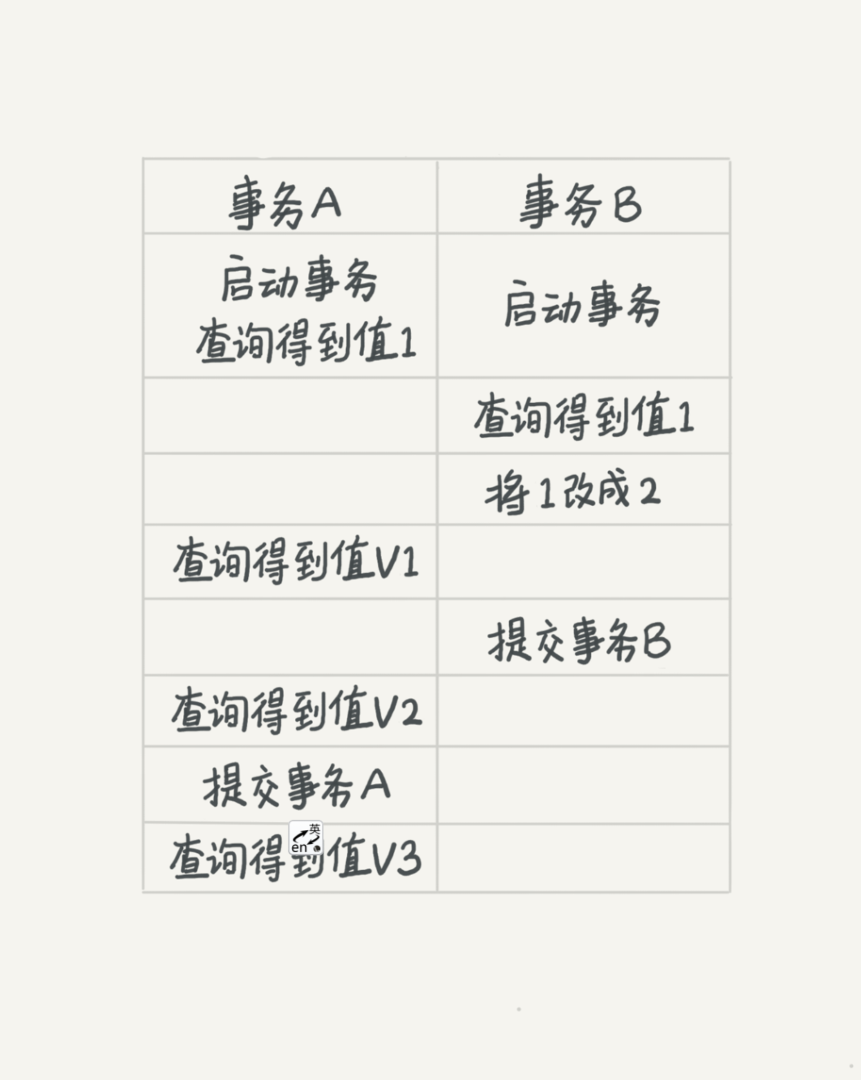
理解隔离级别的例子
insert into T(c) values(1);

Slide 17
理解隔离级别的例子
若隔离级别是“读未提交”， 则 V1 的值就是 2。这时候事务 B 虽然还没有提交，但是结果已经被 A 看到了。因此，V2、V3 也都是 2。
若隔离级别是“读提交”，则 V1 是 1，V2 的值是 2。事务 B 的更新在提交后才能被 A 看到。所以， V3 的值也是 2。
若隔离级别是“可重复读”，则 V1、V2 是 1，V3 是 2。之所以 V2 还是 1，遵循的就是这个要求：事务在执行期间看到的数据前后必须是一致的。
若隔离级别是“串行化”，则在事务 B 执行“将 1 改成 2”的时候，会被锁住。直到事务 A 提交后，事务 B 才可以继续执行。所以从 A 的角度看， V1、V2 值是 1，V3 的值是 2。

Slide 18
MVCC的原理

Slide 19
